Slide 1
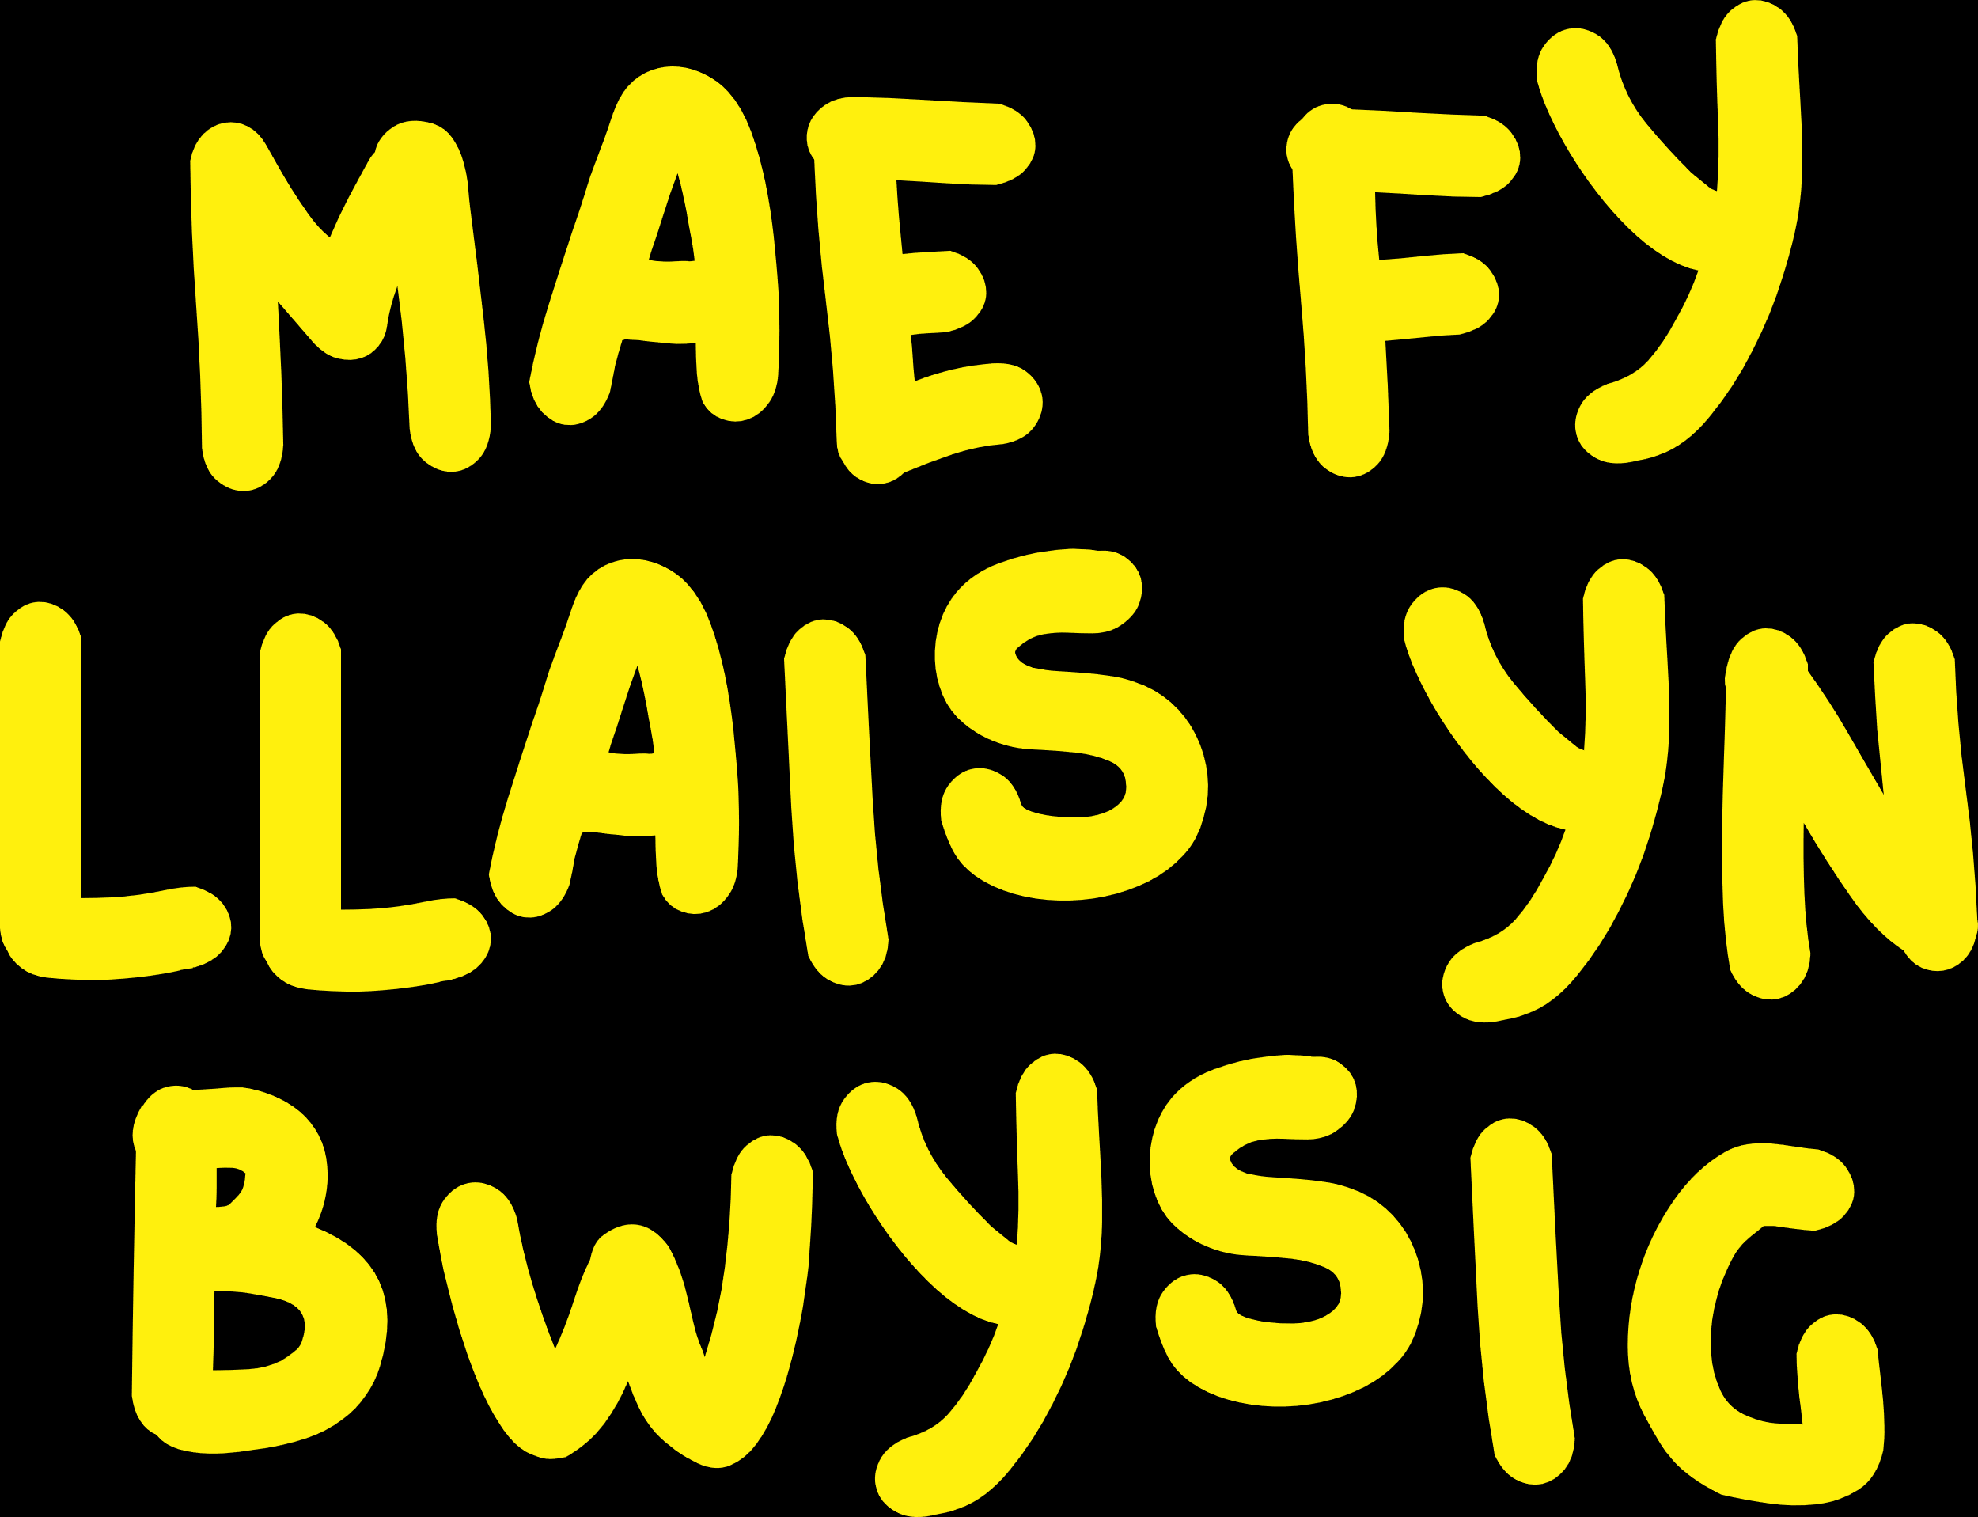
Logo CMHW, mae fy llais yn bwysig

Slide 3
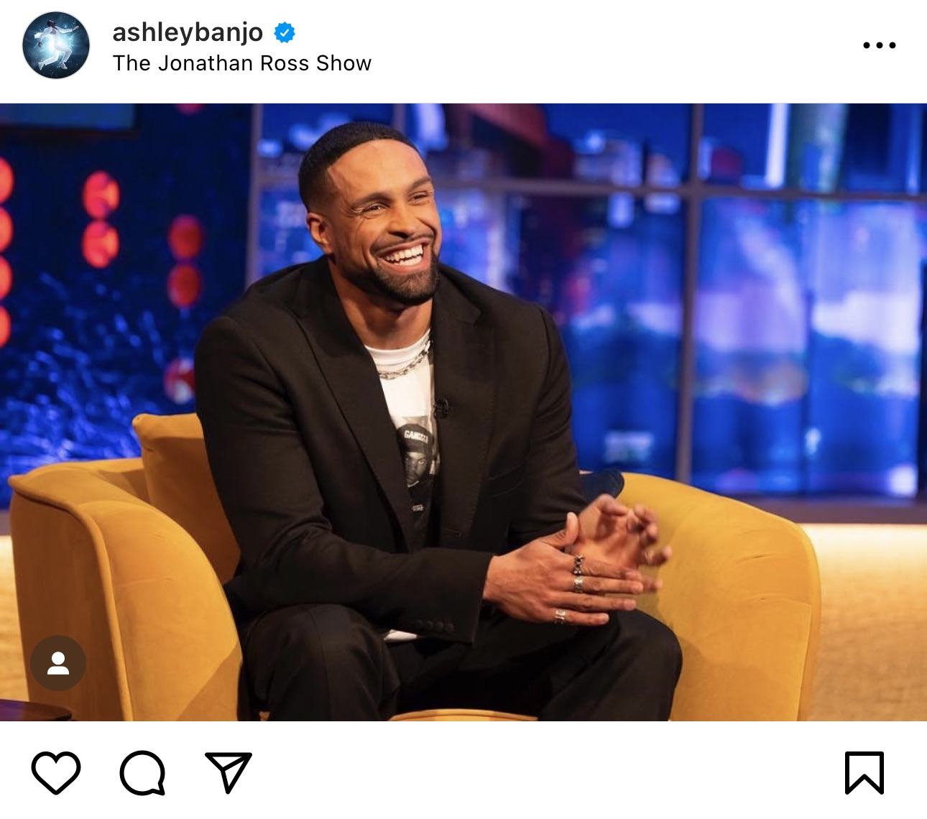
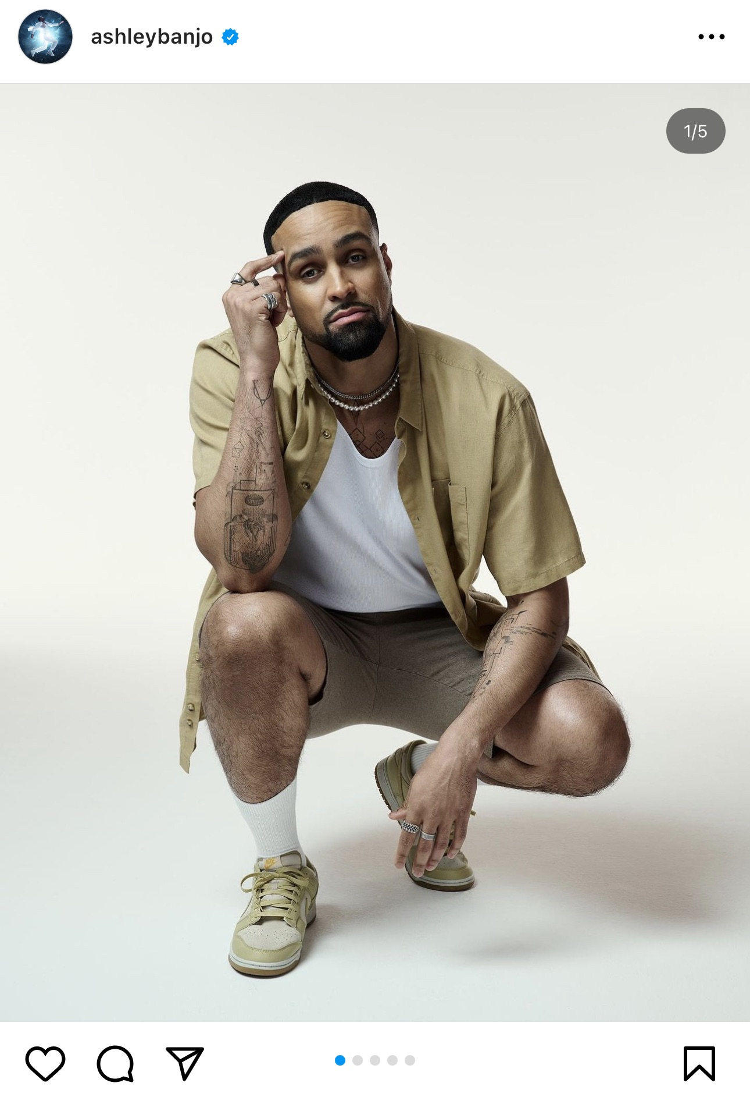
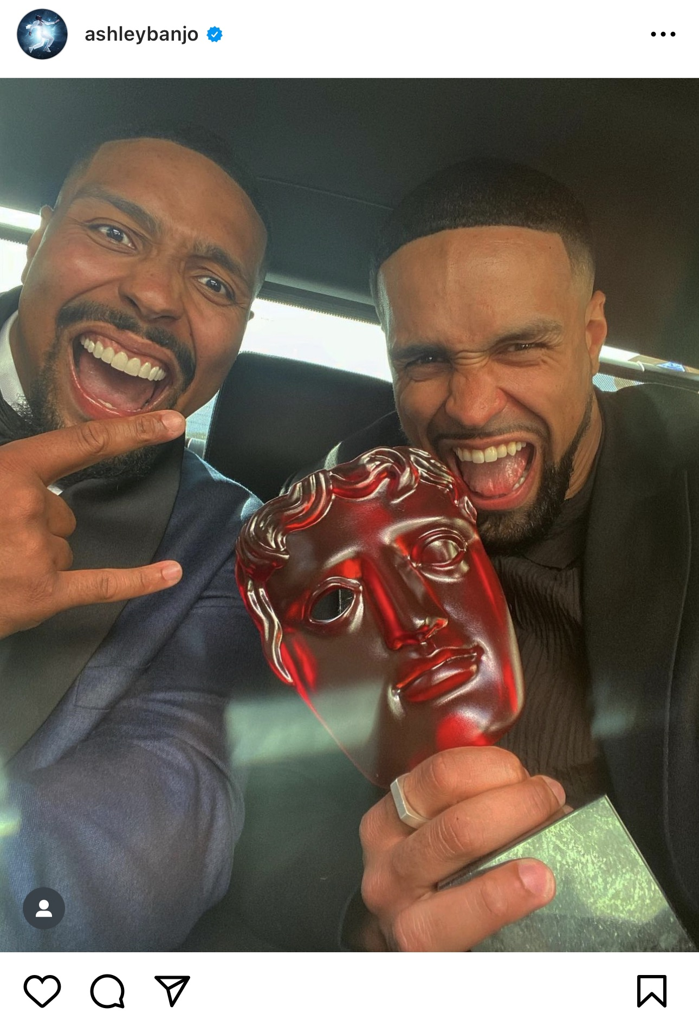
Llun o Ashley Banjo

Slide 7
Sut allwch chi ddefnyddio
EICH llais?

